Slide 1
JUSTICE MADE CLEAR
EMPOWERING THE CITIZENS
Del lenguaje jurídico al lenguaje que cualquier persona puede comprender.

Slide 2
JUSTICE MADE CLEAR
EMPOWERING THE CITIZENS
Del lenguaje jurídico al lenguaje que cualquier persona puede comprender.

Slide 3

01
abuela

Slide 4
EL PROBLEMA
Impedimento lingüístico
Obstáculo legal y normativo
Consecuencia social

Slide 5
NUESTRO ENFOQUE
Clasificación automática del tipo de documento
Aplicación estricta de las guías oficiales
Verificación automática
Estructura homogénea y verificable
Preparado para integrarse en otras jurisdicciones

Slide 6
PIPELINE INTELIGENTE
OCR + NORMALIZACIÓN
CLASIFICACIÓN
Extracción y limpieza texto
Identificación tipo de documento
SIMPLIFICACIÓN
GENERACIÓN
Redacción en lenguaje claro
Guía jurídica personalizada
VERIFICACIÓN
ENTREGA
Auditoría seguridad de datos
Visualización web accesible

Slide 7
PRECISIÓN JURÍDICA
Antialucinaciones
JSON Estricto
Fallback
Prompt controlado
Blueprint

Slide 8
Seguridad, ética y privacidad: esto no es negociable
Redacción automática de PII antes de enviar a modelos.
Procesamiento sin almacenamiento local de datos personales.
Logs anonimizados para auditoría.
Arquitectura lista para B2C + B2G.
Entrenamiento futuro con documentos anonimizados.
Control humano: abogados escribiendo versiones claras para fine-tuning.
.

Slide 9
Escalabilidad: un modelo por país, una estructura universal
Plantillas nacionales plug-and-play.
Guías oficiales por país
Actualización normativa en tiempo real.
Capacidad de extender a la UE → LATAM → jurisdicciones globales.
Integración con LLMs entrenados con documentos nacionales anonimizados.

Slide 10
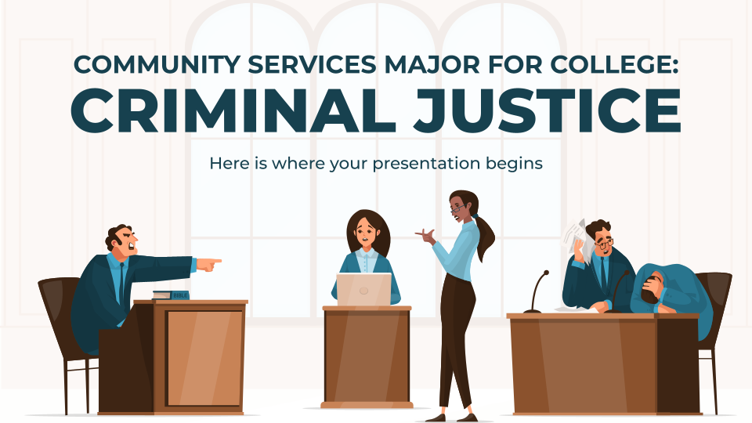
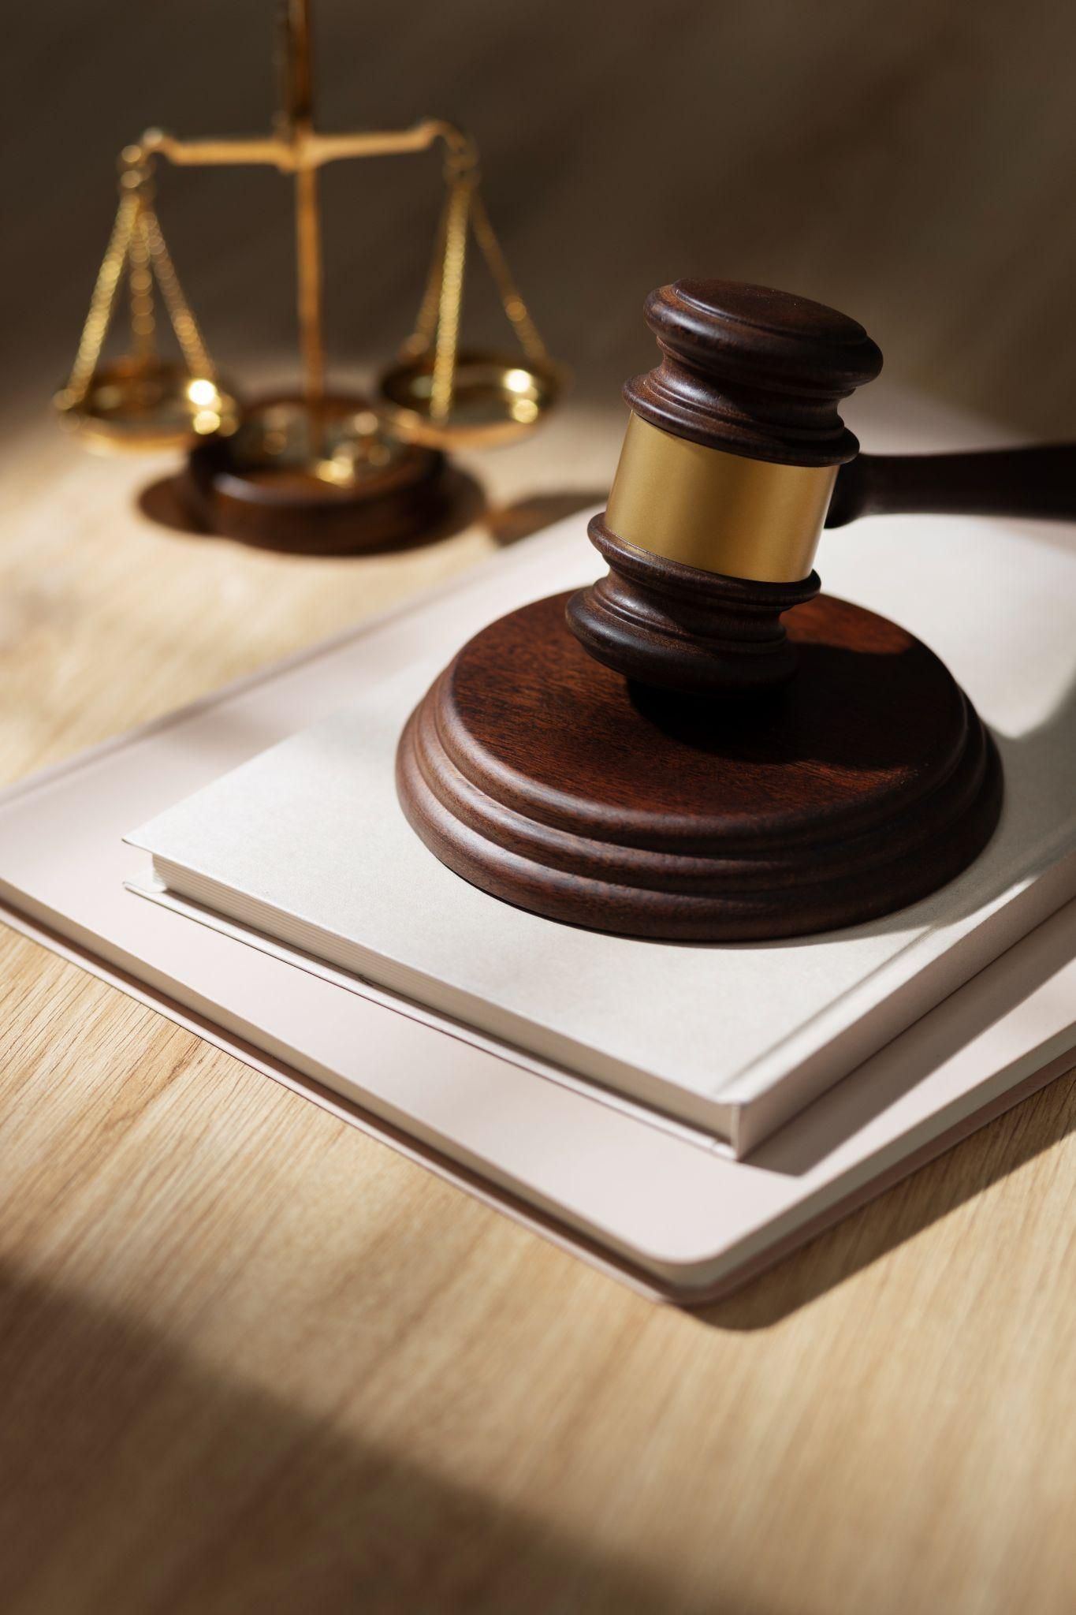

VISIÓN FUTURA
Autonomía jurídica
Administración transparente
Seguridad y Privacidad
Globalidad

Slide 11
JUSTICE MADE CLEAR
EMPOWERING THE CITIZENS

Slide 12



